Slide 1
Пальчиковые игры для детей 2-3 лет

Slide 2
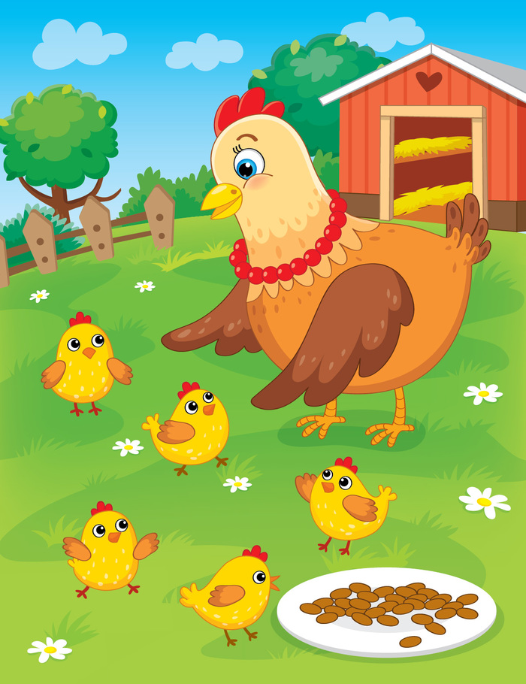
«КУРОЧКА»
«Курочка - рябушечка не спеша «проходятся» указательным и средним
По двору гуляла, пальцем по бедрам
По двору гуляла,
Цыпляток считала.
- Раз, два, три, четыре, пять! загибают пальчики на одной руке
Посчитаю их опять: грозят указательным пальцем
Раз, два, три, четыре, пять!» загибают пальчики на другой руке

Slide 3
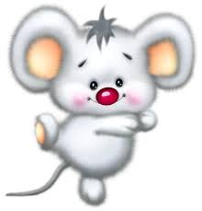
«МЫШКИ»
«Вот как наши ребятишки дети «скребут» пальчикам по бедрам
Расшалились, словно мышки:
Ловко пальчиками трут,
Словно лапками скребут.
Ш – ш – ш…» трут ладошкой о ладошку

Slide 4
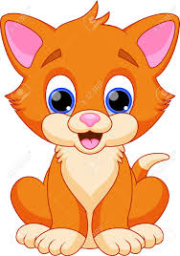
«КИСКА»
«Есть у киски глазки показывают свои глазки
Есть у киски ушки показывают ушки и шевелят ими
Есть у киски лапки, сжимают и разжимают кулачки
Мягкие подушки.
Киска, киска, не сердись грозят пальчиком
Не царапай деток,
Брысь!» хлопок в ладоши

Slide 5
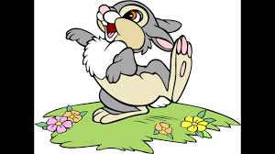
ЗАЙКА
Зайка, зайка, где твой хвост? хлопки
– Вот, вот, вот! руки за спиной
Зайка, зайка, где твой нос? хлопки
– Вот, вот, вот! показать нос
Зайка, зайка, лапы где? хлопки
– Вот, вот, вот! показать руки
Зайка, зайка, ушки где? хлопки
– Вот, вот, вот! показать ушки

Slide 6
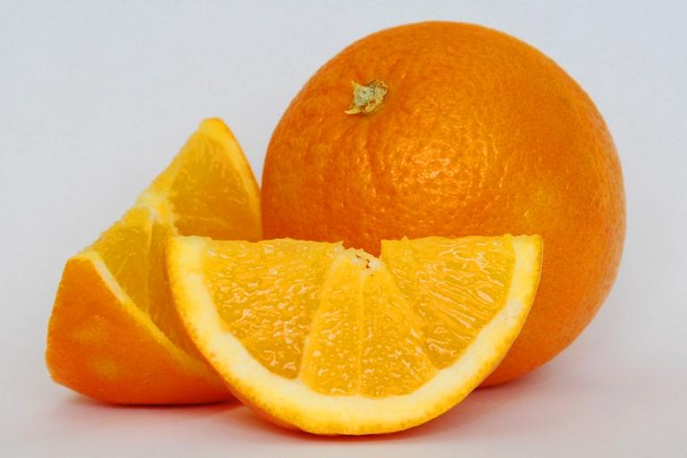
Мы делили апельсин (зажимаем левую руку в кулачок и обхватываем ее другой рукой) Много нас, а он – один, Эта долька – для ежа (на каждой дольке правая рука поочередно разжимает пальчики на левой руке), Эта долька – для чижа, Эта долька – для котят, Эта долька — для утят, Эта долька — для бобра, А для волка – кожура! (встряхиваем обе кисти, показывая, что дольки кончились)

